Slide 1

Projeto Final de Curso
Integrantes
Kadmiel Jorge Ferreira da Cunha Tavares
Nome do projeto
RodaGest
Projeto Final de Curso
Engenharia de Software

Slide 2
Projeto Final de Curso
Objetivo do Software
Desenvolver um sistema web para apoiar a gestão da rodas cunha, centralizando controle de clientes, estoque, serviços e informações administrativas em um único ambiente digital
Público Alvo
Equipe interna d Rodas cunha
Projeto Final de Curso
Engenharia de Software

Slide 3
Projeto Final de Curso
Tecnologias Utilizadas
Python + Django – Desenvolvimento backend
HTML,CSS e JavaScript – Interface web
SQLite – Banco de dados
Projeto Final de Curso
Engenharia de Software

Slide 4
Projeto Final de Curso
Cronograma Macro do Projeto
Fev-Mar: requisitos e planejamento
Mar-Abril: arquitetura e módulos principais
Abril-Mai: implementação e refinamento
Mai-Jun: ajustes finais e documentação
Jun: entrega e apresentação
Projeto Final de Curso
Engenharia de Software

Slide 5
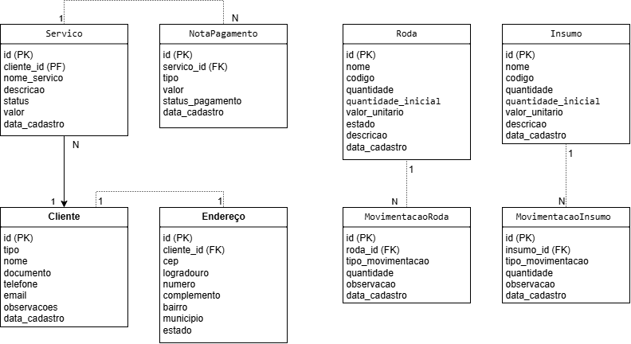
Projeto Final de Curso
Diagrama de Entidades de Relacionamento
Projeto Final de Curso
Engenharia de Software

Slide 6
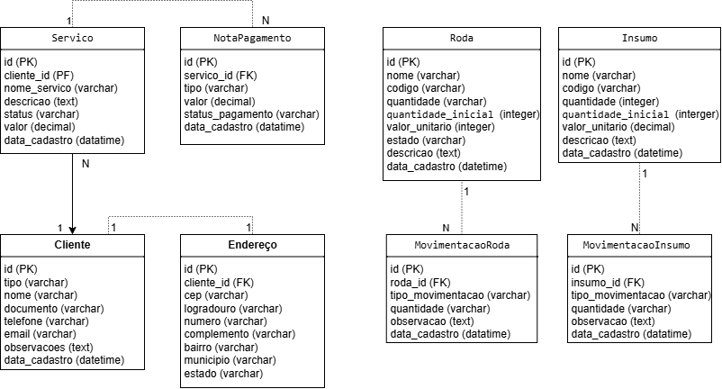
Projeto Final de Curso
Diagrama de Banco de Dados
Projeto Final de Curso
Engenharia de Software

